Slide 1
Mesure de l'impédance longitudinale du CERN SPS avec le faisceau et effets sur sa stabilité à haute intensité s Journées accélérateurs de la SFP – Roscoff 03/10/2015
A. Lasheen Remerciements: T. Argyropoulos, T. Bohl, J. Esteban Müller, D. Quartullo, E. Shaposhnikova, H. Timko, J. E. Varela, membres section BR, groupe de travail impédance, groupe OP, étudiants d’été

Slide 2
Plan
Les projets HL-LHC et LIU
Le modèle d’impédance longitudinale du SPS
Mesures de l’impédance avec le faisceau
Mesures d’instabilités à hautes intensités
Simulations de réduction d’impédance

Slide 3
Projets HL-LHC et LIU
Projet HL-LHC (débute 2020-2025): augmentation de la luminosité d’un facteur 10
L’augmentation de luminosité provient en partie d’une augmentation en intensité du faisceau (particules par paquet).
Intensité nominale actuelle (4 trains de 72 paquets, 225 ns d’espace entre trains, 25 ns d’espace entre paquets): $1.2⋅{10}^{11} par paquet$
Objectif d’intensité pour HL-LHC: $2.3⋅{10}^{11} par paquet$
Le SPS ne permet pas de délivrer une telle intensité à cause des instabilités (=> projet LIU-SPS).

Slide 4
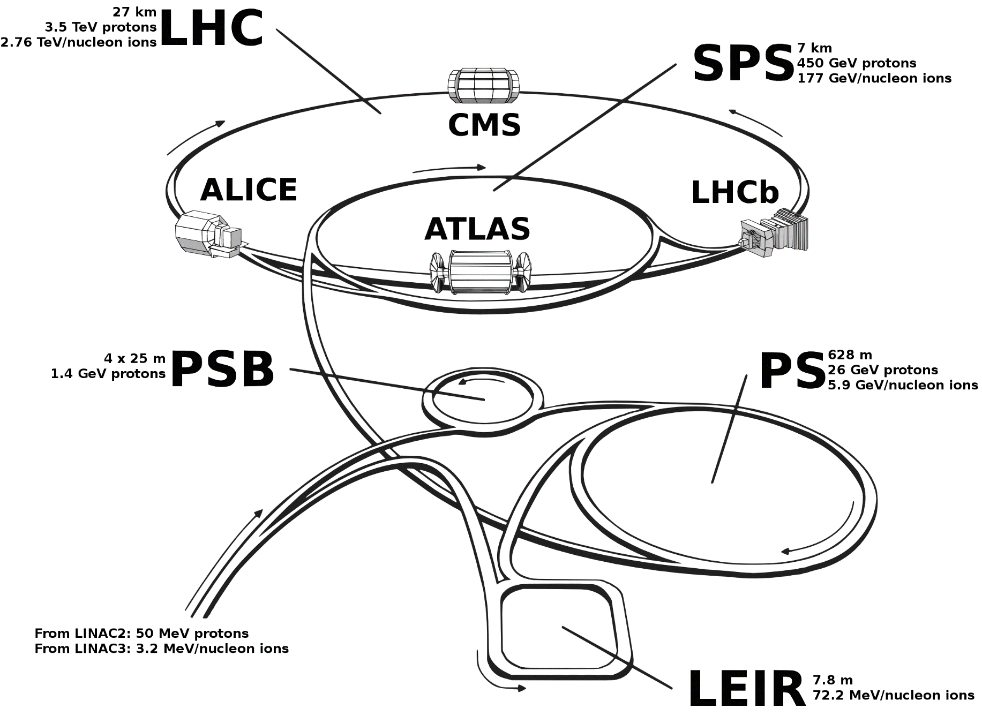
Complexe d’accélérateurs du CERN
Extraction to LHC:
E=26 -> 450 GeV protons

Slide 5
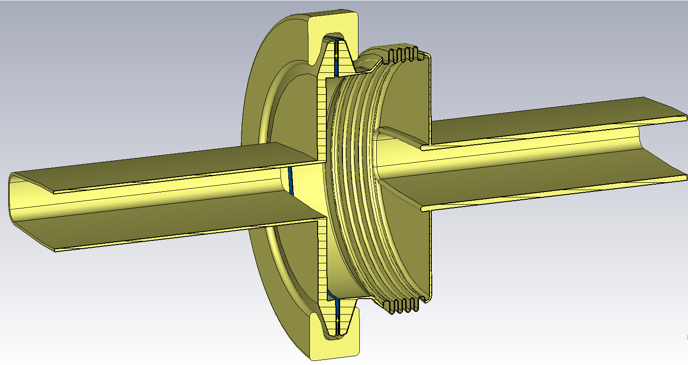
Exemple de source d’impédance
Brides de vide:
~ 10 types différents
> 500 au total

Slide 6
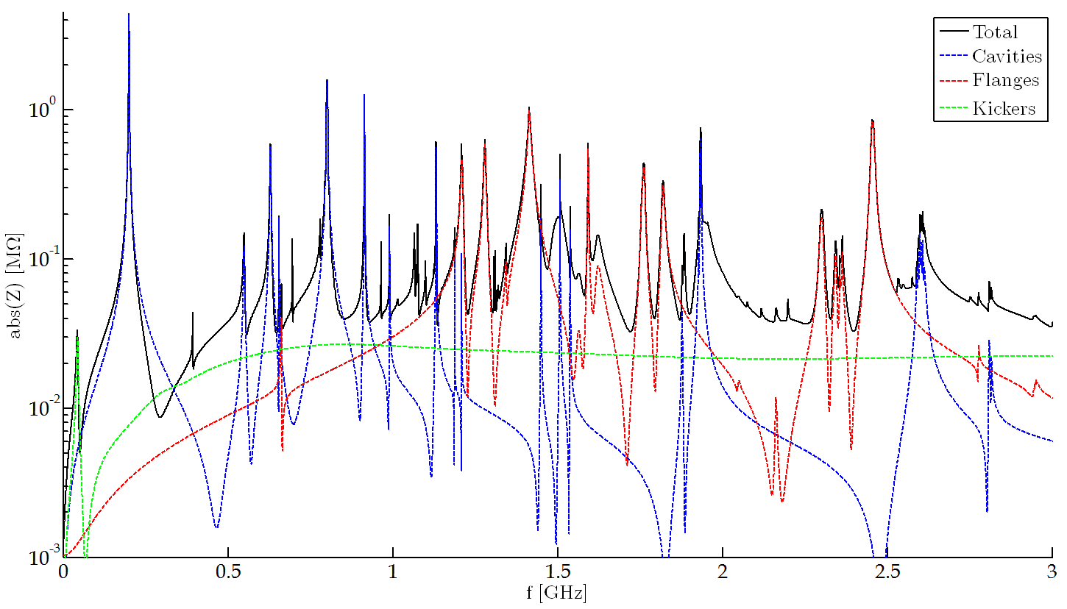
Modèle d’impédance du SPS
Dernier modèle d’impédance (J. Varela, B. Salvant, C. Zannini, D. Bazyl, P. Kramer):
Cavités et résonances d’ordres supérieurs (HOMs)
Aimants d’injection/extraction (Kickers)
Bride de vide (vacuum flanges)
Ports de pompages
BPMs
Résistivité chambre à vide
Charge d’espace (26 GeV)
…

Slide 7
Construction du modèle d’impédance
Vérification des paramètres utilisés dans l’accélérateur et des caractéristiques du faisceau (tension RF, emittance, intensité…)
Mesures de faisceau conçues pour sonder l’impédance longitudinale (déplacement de la phase synchrone, de la fréquence synchrotronique, modulation de paquets longs sans RF, instabilités…)
Simulations reproduisant les paramètres de l’accélérateur et du faisceau utilise dans les mesures
(Code de simulation BLonD)
Investigation des éléments pouvant contribuer à l’impédance et ajout au modèle pour les simulations.

Slide 8
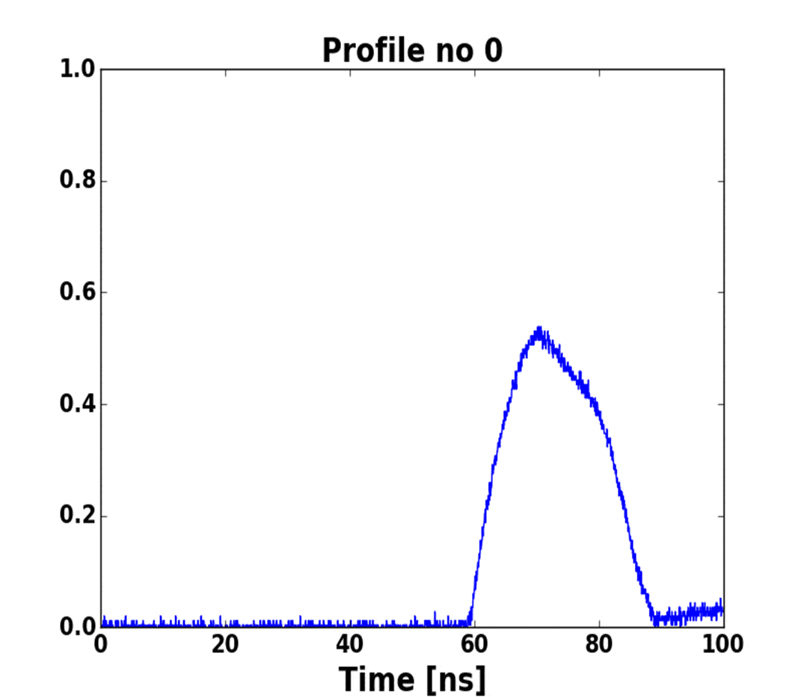
Modulation de long paquets sans tension RF
Un paquet est injecté dans la machine sans tension RF.
Le paquet est module par l’impédance de la machine.

Slide 9
Modulation de long paquets sans tension RF
Un paquet est injecté dans la machine sans tension RF.
Le paquet est module par l’impédance de la machine.

Slide 10
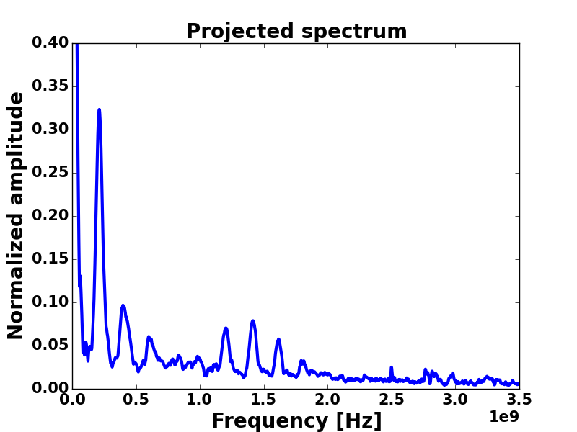
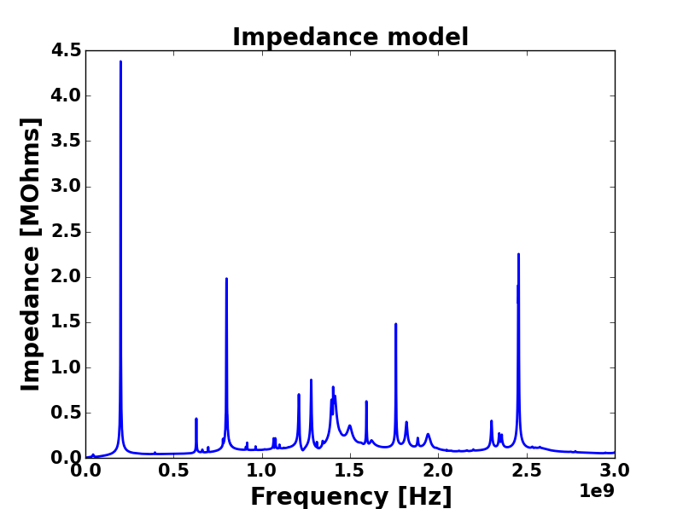
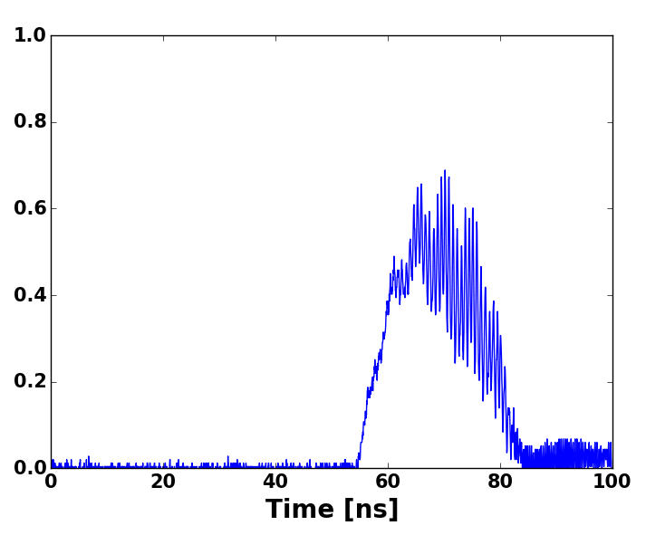
Modulation de long paquets sans tension RF
RF Cavities
RF Cavities
Flanges
Flanges
Absolute impedance [MOhm]
Ces mesures sont utilisées pour sonder l’impédance avec un R/Q élevé à haute fréquence (brides de vide…)
D’autres types de mesures ont été effectuées pour sonder d’autres informations sur l’impédance.

Slide 11
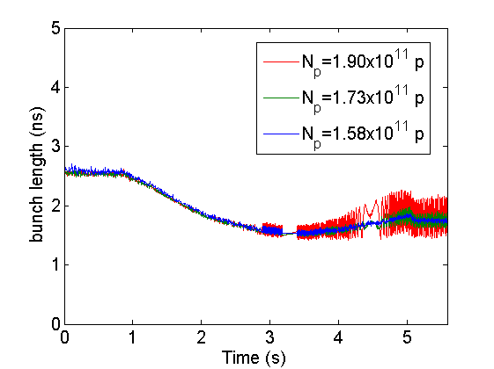
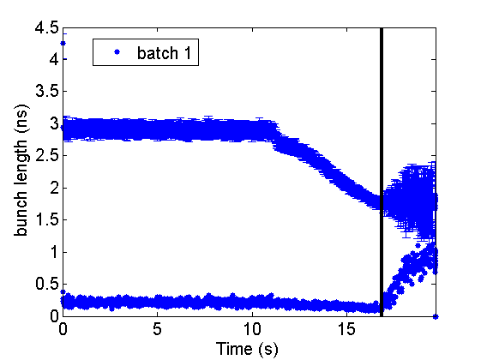
Exemples d’instabilités durant la rampe
Un paquet
12 paquets (espacement 25 ns)
Np = $0.6 10^{11}$ ppp
Les instabilités apparaissent à haute énergie pour des intensités élevées.
L’intensité limite diminue avec le nombre de paquets.

Slide 12
Espace des paramètres à étudier
Paramètres à étudier:
Intensité
Emittance
Energie
Distribution
Nombre de paquets
Espacement entre les paquets
Tension RF (cavité accélératrice 200MHz + 4ème harmonique 800 MHz)
Sources d’impédance majeures:
Brides de vide
Aimants d’injection/extraction
Cavités RF et résonnances d’ordre supérieur
…

Slide 13
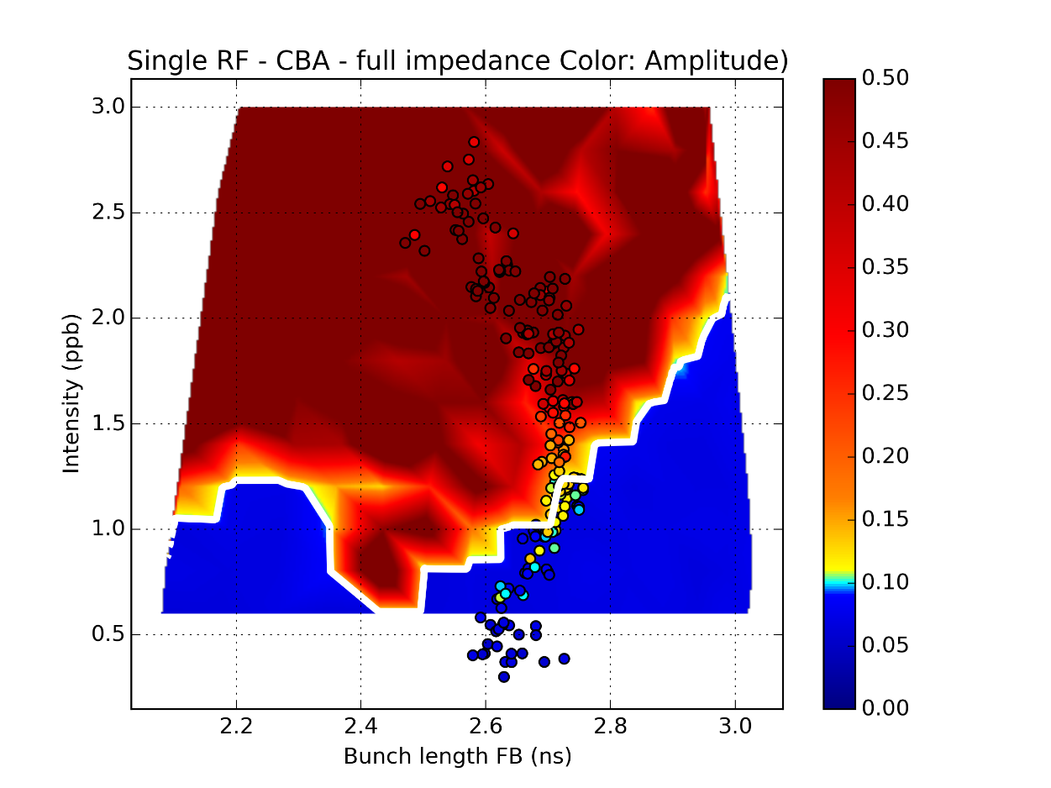
Mesures et simulations d’instabilités ($N$ vs. $ε$)
Mono paquet – RF 200MHz
Couleur: Amplitude des oscillations
Points = mesures
Ilots de stabilité à faible émittance -> non linéarités dues à l’impédance

Slide 14
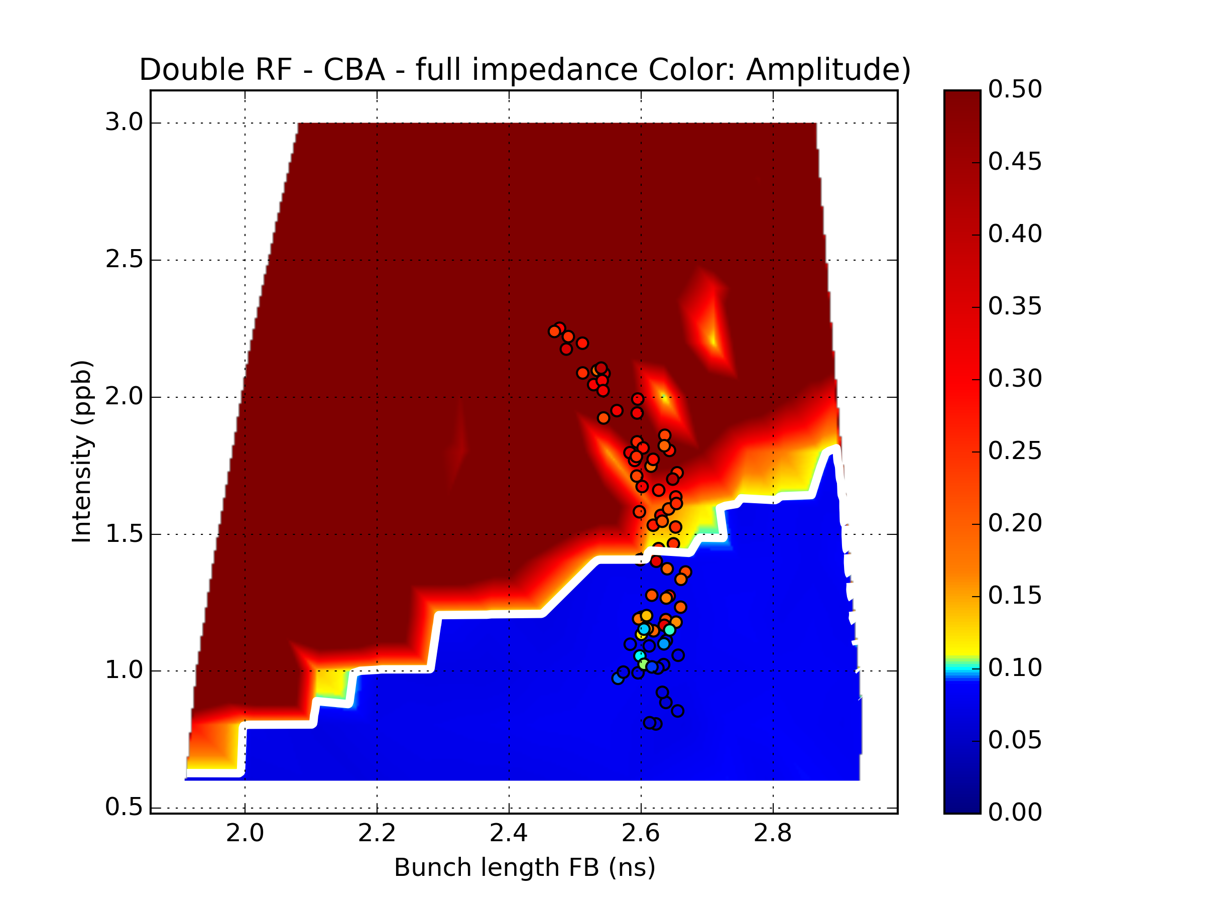
Mesures et simulations d’instabilités ($N$ vs. $ε$)
Mono paquet – RF 200MHz + 800 MHz
Couleur: Amplitude des oscillations
Points = mesures
Difficile de contrôler la tension et phase du second système RF -> incertitudes opérationnelles

Slide 15
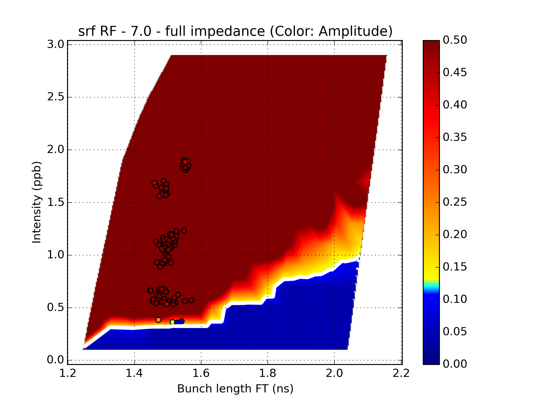
Mesures et simulations d’instabilités ($N$ vs. $ε$)
12 paquets – RF 200MHz
Couleur: Amplitude des oscillations
Points = mesures
Limite d’intensité plus faible qu’avec un seul paquet -> instabilités multi-paquets

Slide 16
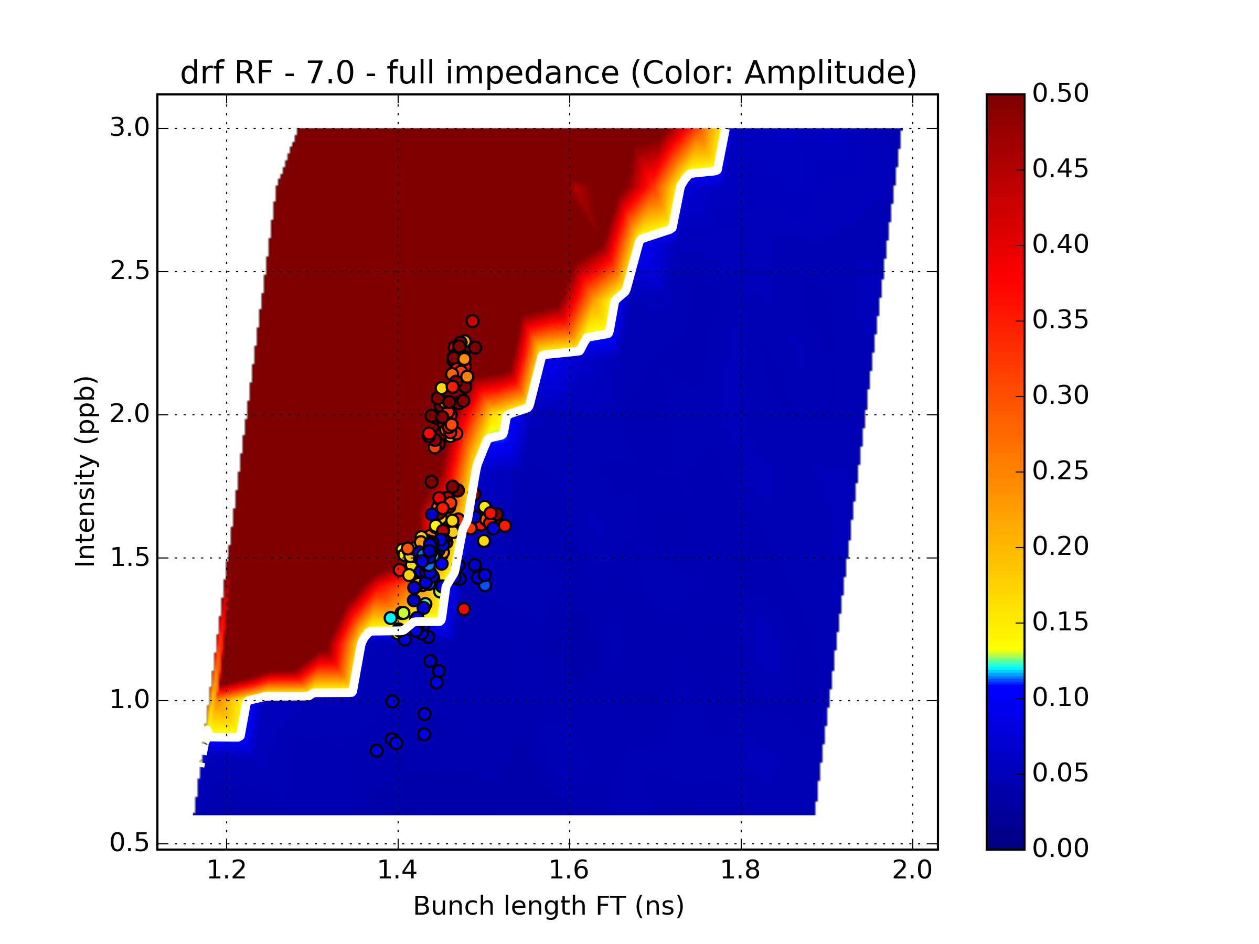
Mesures et simulations d’instabilités ($N$ vs. $ε$)
12 paquets – RF 200MHz + 800 MHz
Couleur: Amplitude des oscillations
Points = mesures
Double RF stabilise le faisceau -> nécessaire en opération, mais inclut des degrés de complexité supplémentaires

Slide 17
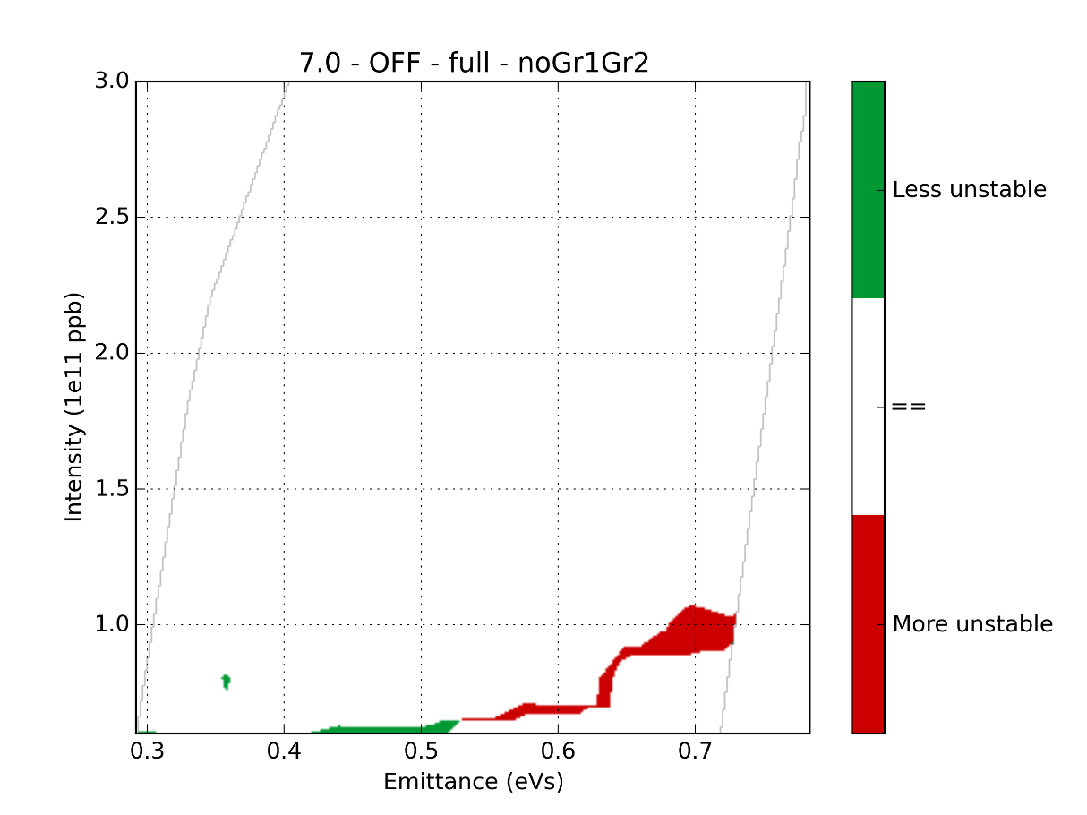
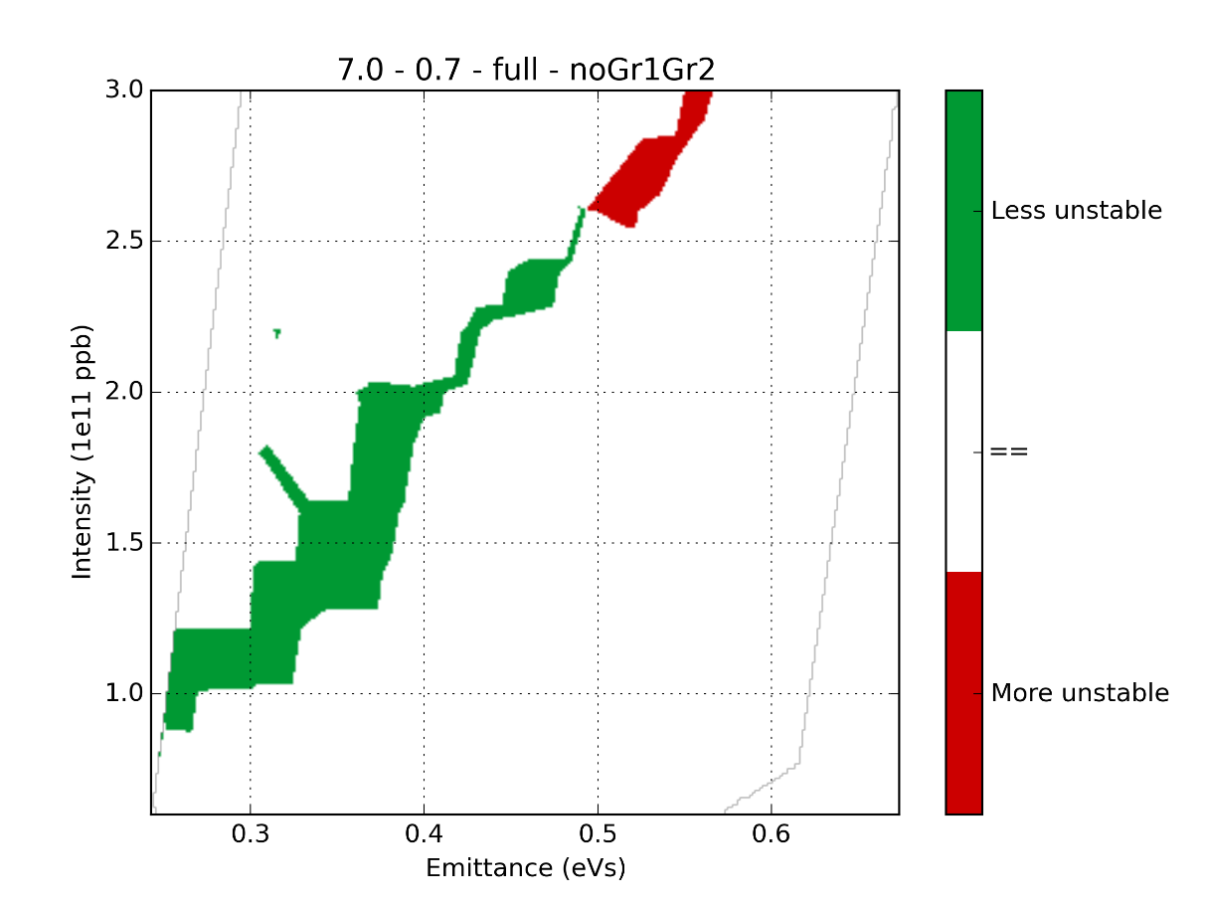
Réduction d’impédance: brides de vide
1RF
2RF
More stable
More stable
More unstable
More unstable
Cas présenté: 12 paquets espacés de 25 ns
Les gains liés à la réduction d’impédance des brides de vide seules est faible (< $0.3 {10}^{11}$)

Slide 18
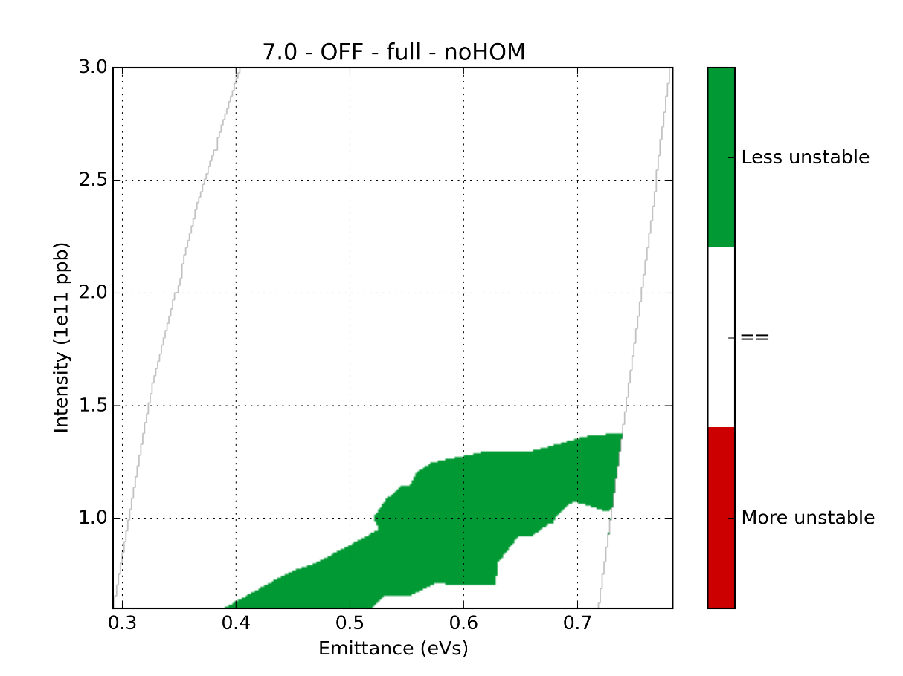
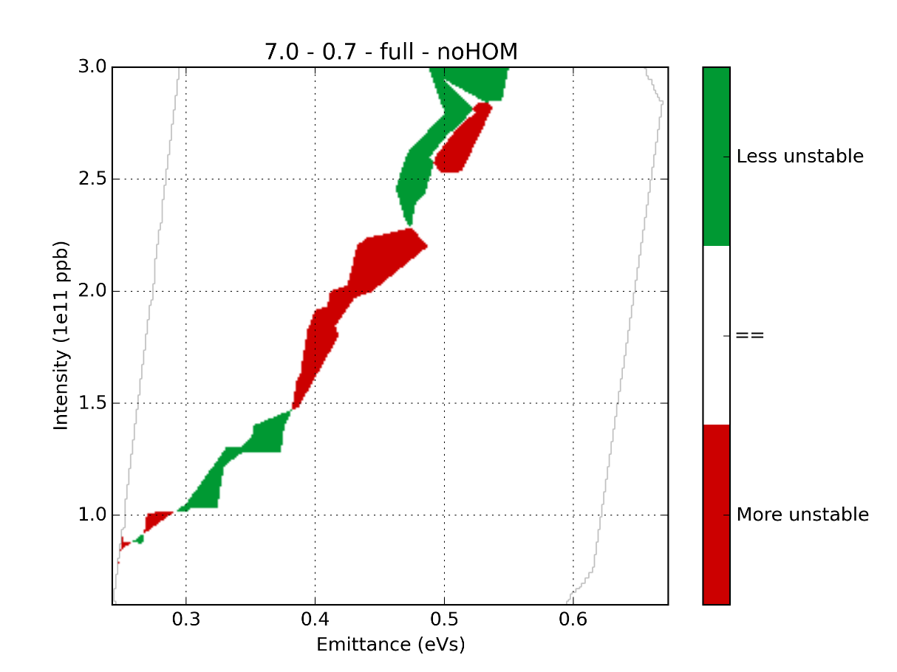
Réduction d’impédance: HOMs
1RF
2RF
More stable
More stable
More unstable
More unstable
Gain en intensité lié à la réduction d’impédance des résonances d’ordres supérieures seules en simple RF ($\sim 0.5 {10}^{11}$)
Pas de gain en double RF

Slide 19
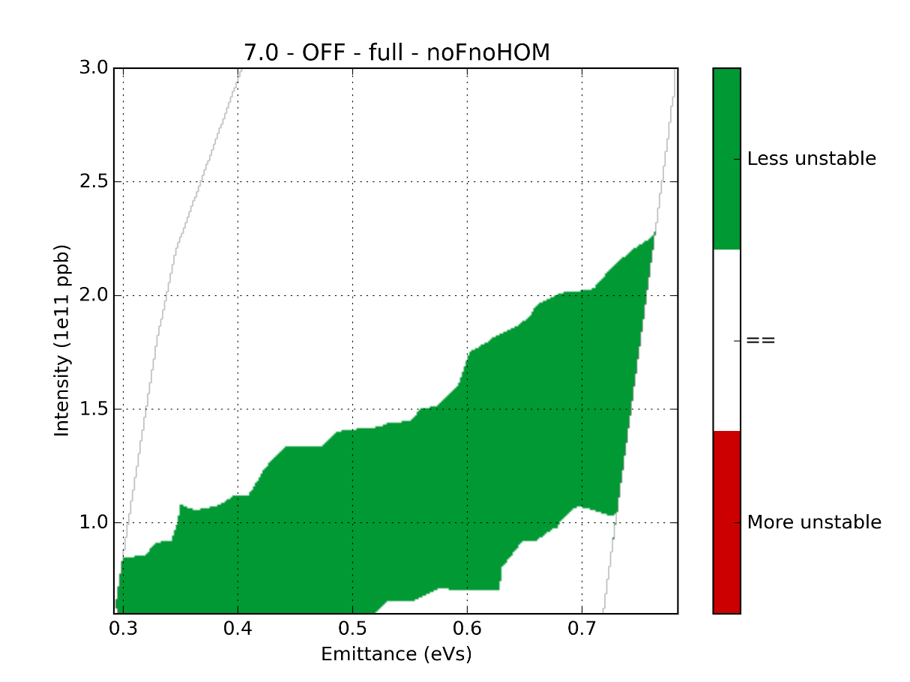
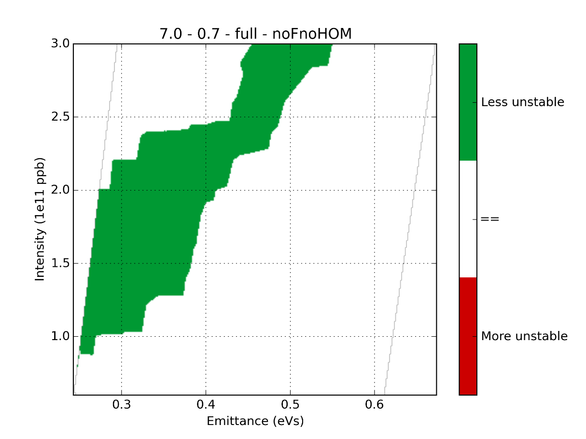
Réduction d’impédance: brides et HOMs
1RF
2RF
More stable
More stable
More unstable
More unstable
La réduction d’impédance des brides et des HOMs donnent un gain plus important ($\sim 1.0 {10}^{11}$)
Les limites d’intensité ne sont pas dominées par une seule impédance.

Slide 20
Conclusions et perspectives
Un modèle d’impédance a été développé et les simulations utilisant ce modèle reproduisent raisonnablement les mesures.
Un large nombre de configurations ont été étudiés, et de nouvelles mesures sont prévues pour consolider les résultats existants.
Les simulations montrent que deux des impédances majeures sont les brides de vide et les résonances d’ordres supérieures des cavités (+ les aimants d’injection/extraction). Un gain d’environ $\sim 0.8−1.0 {10}^{11}$ est estimé.
Une stratégie pour une campagne de réduction d’impédance est en cours d’études.
Les études seront étendues pour le plus large nombre de paquets pour être le plus comparable possible avec la configuration opérationnelle (24 - 72 paquets)

